Slide 1
Shell Sort
Хасаншина Язгуль
11-203

Slide 2
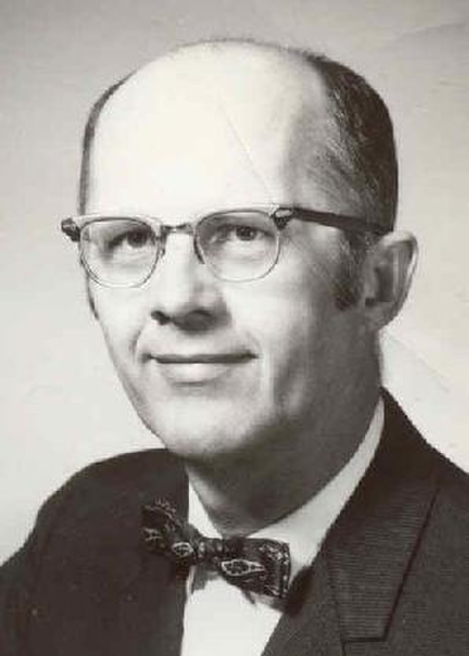
Кто, что и зачем?
В 1959 году американский ученый Дональд Шелл опубликовал алгоритм сортировки, который впоследствии получил его имя – «Сортировка Шелла». Этот алгоритм может рассматриваться и как обобщение пузырьковой сортировки, так и сортировки вставками (попытка улучшить этот вид сортировки)

Slide 3

Принцип работы
При сортировке Шелла сначала сравниваются и сортируются между собой значения, отстоящие один от другого на некотором расстоянии d. После этого процедура повторяется для некоторых меньших значений d, а завершается сортировка Шелла упорядочиванием элементов при d=1 (то есть обычной сортировкой вставками). Эффективность сортировки Шелла в определённых случаях обеспечивается тем, что элементы «быстрее» встают на свои места (в простых методах сортировки, например, пузырьковой, каждая перестановка двух элементов уменьшает количество инверсий в списке максимум на 1, а при сортировке Шелла это число может быть больше).

Slide 4
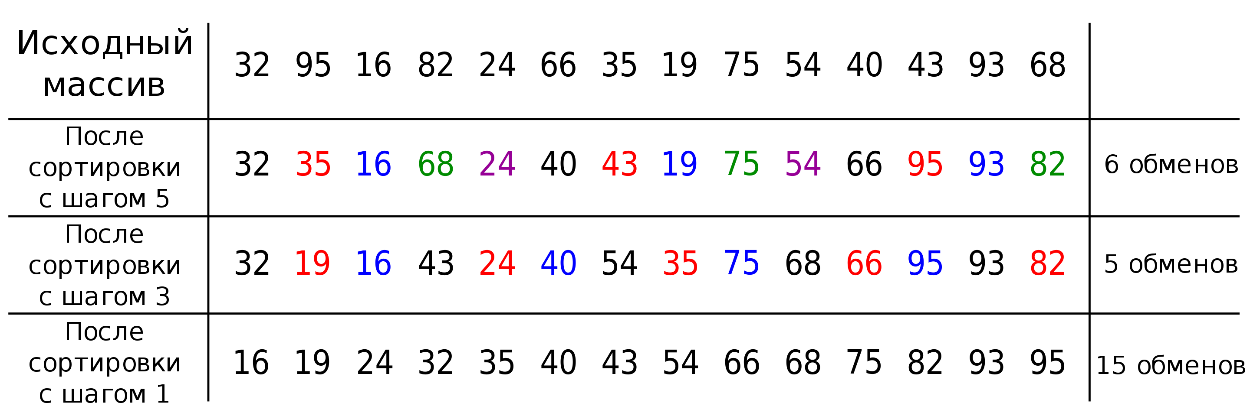
Пример

Slide 5
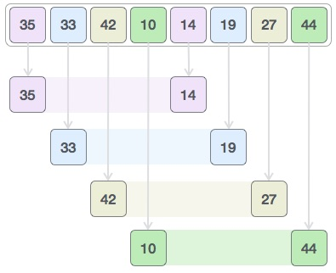
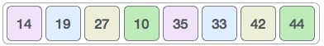
Ещё пример

Slide 6
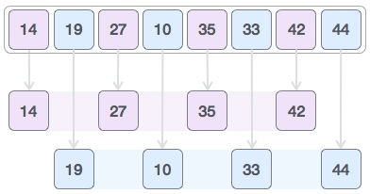
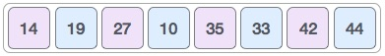

Slide 7
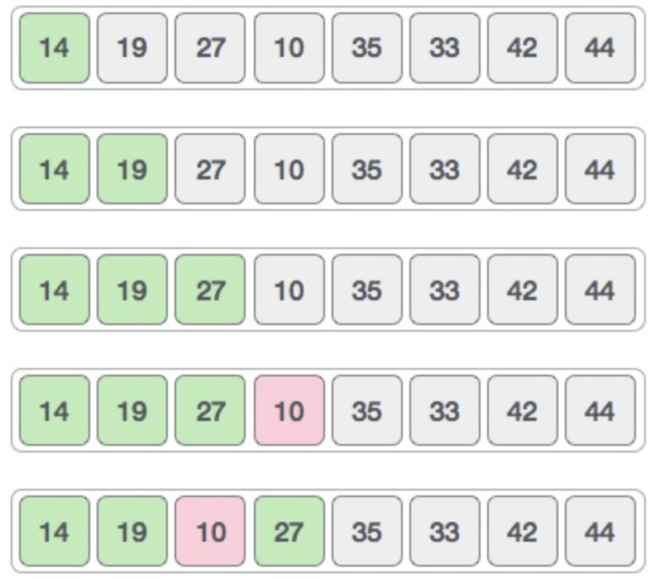
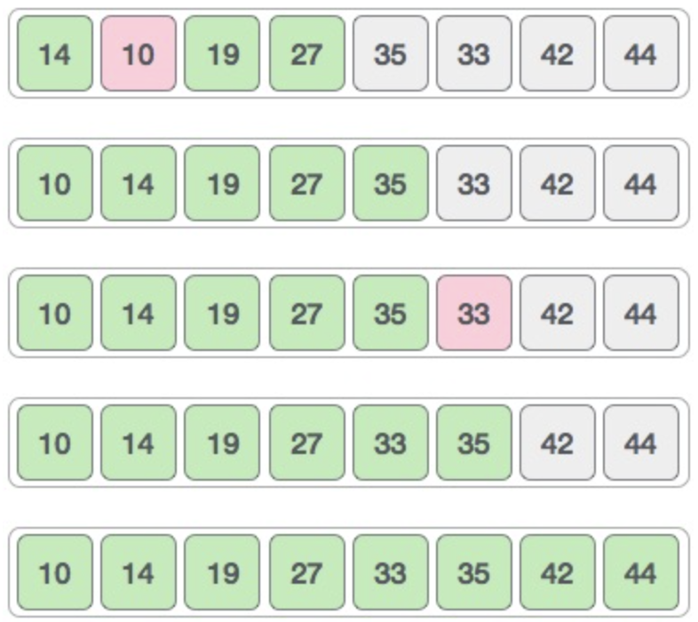

Slide 8
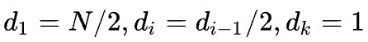
Расстояние (d) выбираем по желанию?
Среднее время работы алгоритма зависит от длин промежутков - d, на которых будут находиться сортируемые элементы исходного массива ёмкостью N на каждом шаге алгоритма. Существует несколько подходов к выбору этих значений:
классический вариант, первоначально используемая Шеллом последовательность длин промежутков:
предложенная Хиббардом последовательность:
предложенная Седжвиком последовательность:
предложенная Праттом последовательность:
И это еще не все варианты…

Slide 9
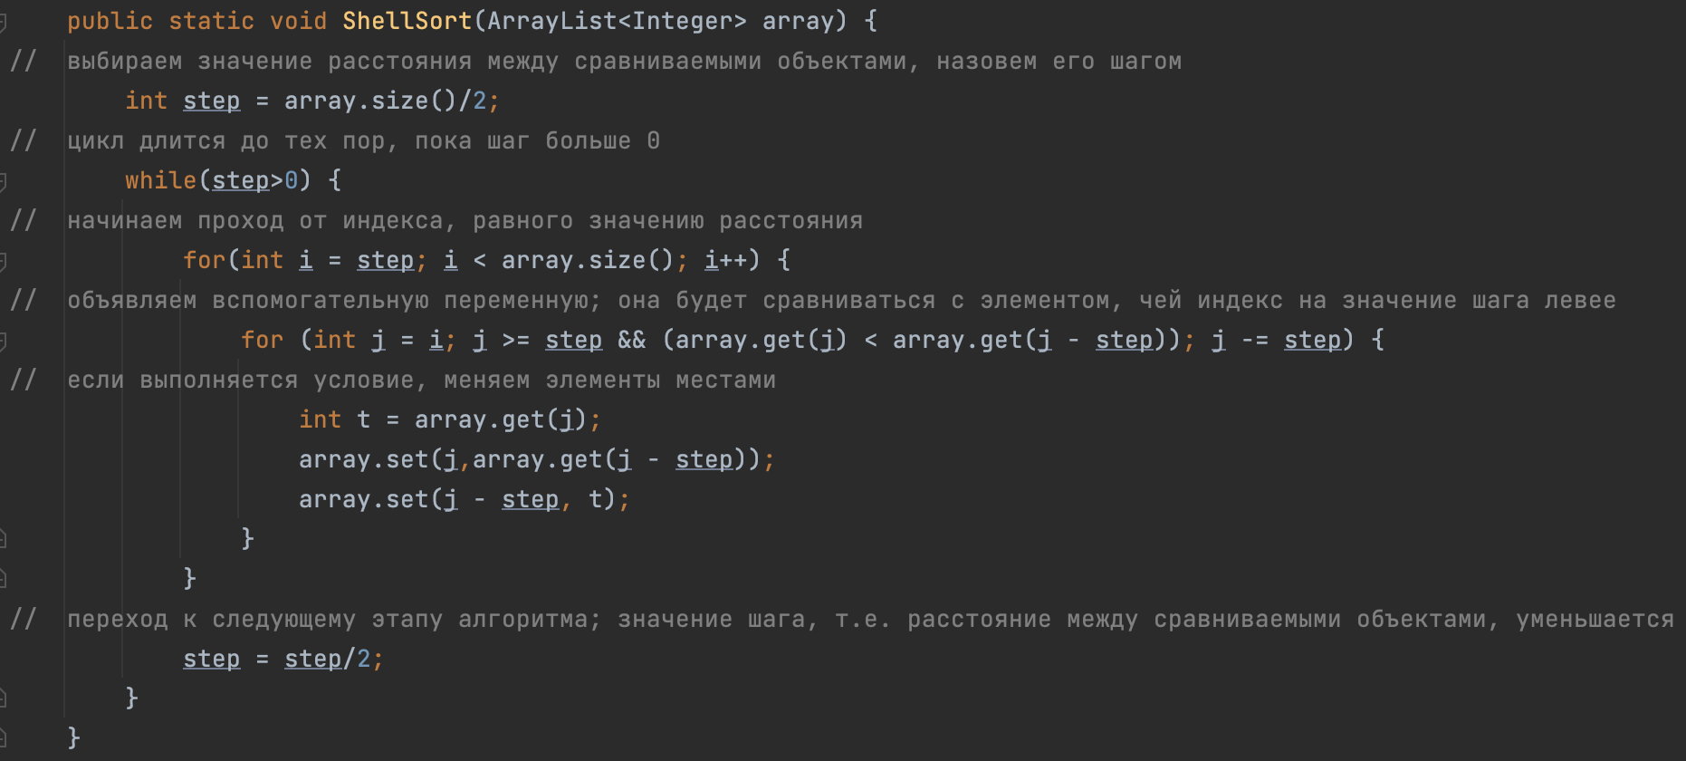

Slide 10
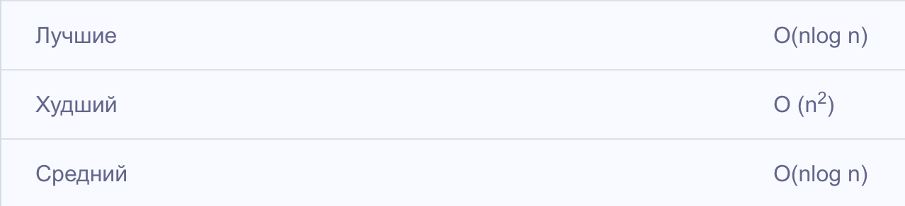
Сложность
Сортировка Шелла считается неустойчивой сортировкой, поскольку лучший и худший варианты сложности по времени зависят от количества сравнений, значения промежутка между сравниваемыми объектами
По памяти: О(n) всего, O(1) дополнительно
По времени:
Внешний цикл while длится, пока расстояние больше 0, а расстояние на каждом этапе делится на 2, значит O(log(n));
Внутри два цикла for. Внешний for будет действовать (n-n/2) + (n-n/4) + … и т.д., а внутренний пройдется в худшем случае n раз. В итоге видим, что ↓
(таблица для d = n/2 , где n – длина массива)

Slide 11
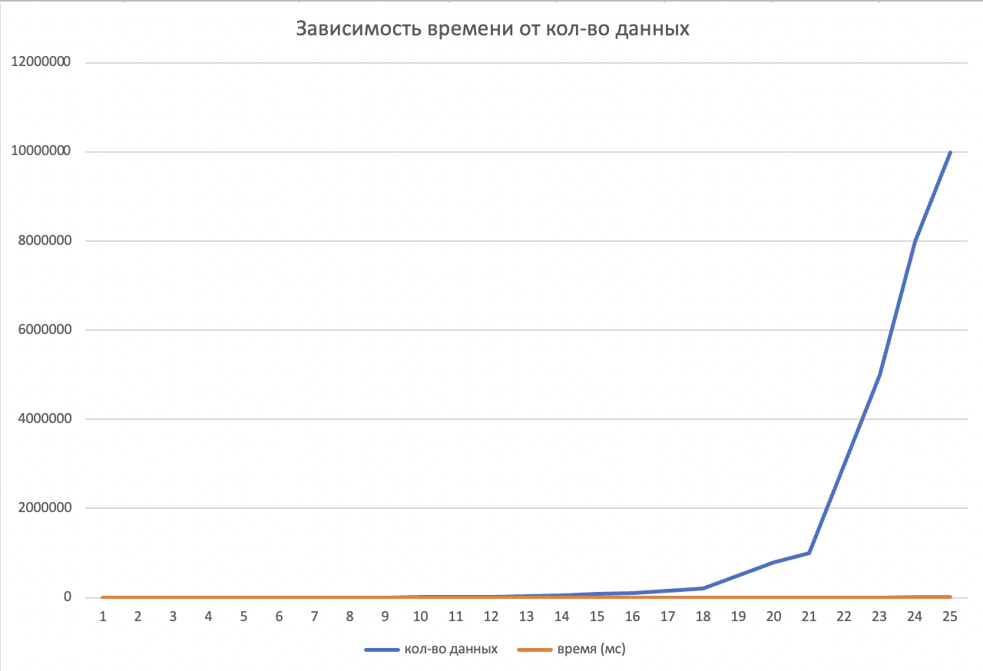

Slide 12

Плюсы и минусы
Невзирая на то, что сортировка Шелла во многих случаях медленнее, чем быстрая сортировка, она имеет преимущества:
1) отсутствие потребности в памяти под стек;
2) отсутствие деградации при неудачных наборах данных
Недостатки:
1) во многих случаях медленнее, чем быстрая сортировка;
2) является неустойчивым алгоритмом(зависит от выбора расстояния)
Shellsort выполняет больше операций и имеет более высокий коэффициент промахов кеша, чем quicksort. Однако, поскольку он может быть реализован с использованием небольшого количества кода и не использует стек вызовов , некоторые реализации функции qsort в стандартной библиотеке C, ориентированной на встроенные системы, используют ее вместо быстрой сортировки. Shellsort, например, используется в библиотеке uClibc . По тем же причинам в прошлом Shellsort использовался в ядре Linux . Shellsort также может служить под-алгоритмом интроспективной сортировки для сортировки коротких подмассивов и предотвращения замедления, когда глубина рекурсии превышает заданный предел. Этот принцип используется, например, в компрессоре bzip2

Slide 13
Ссылки
Github
https://github.com/yazzgul/ShellSort
Источники
https://ru.wikipedia.org/wiki/Сортировка_Шелла
https://www.tutorialspoint.com/data_structures_algorithms/shell_sort_algorithm.htm
https://ru.abcdef.wiki/wiki/Shellsort

Slide 14


